Slide 1
第二次新人週報

Slide 2
主旨
IMP各機組、量測機台與SORTER位置
離子植入簡介
離子植入機之硬體架構
介紹Implant機台(E500、6200)
量測機台功能簡介(sorter-那達、sorter-瑞斯福、TW)

Slide 3
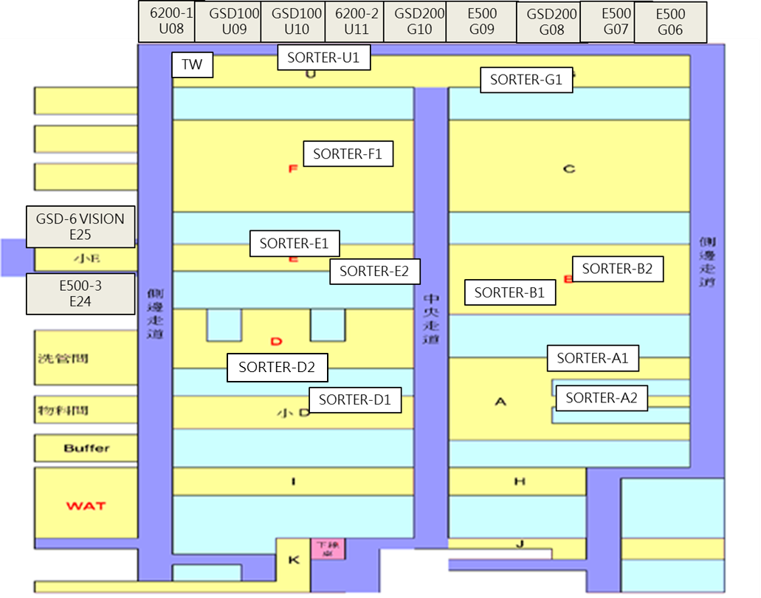
IMP各機組、量測機台與SORTER位置
Imp機台、TW、SORTER位置圖

Slide 4
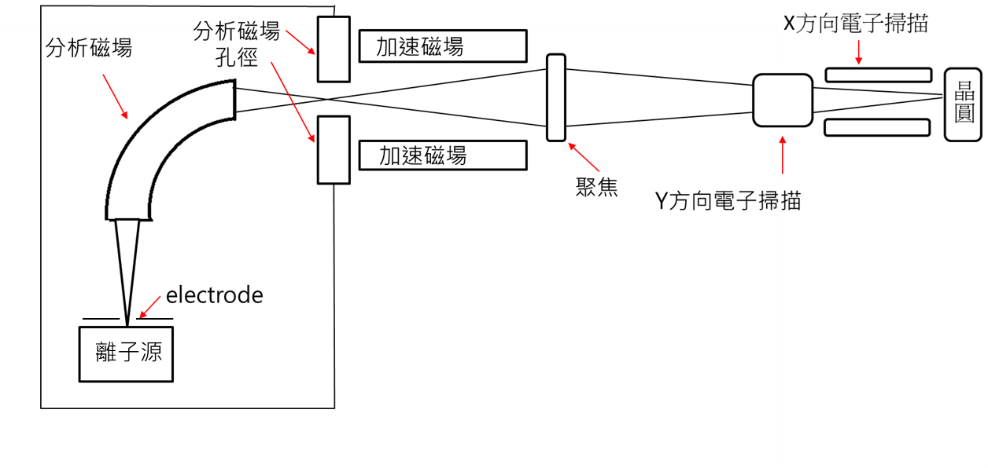
離子植入簡介
Ion source通入gas(AsH₃、PH₃、BF₃)
產生PLASMA(真空、強電磁場)
經electrode、萃取
經分析磁場篩選特定m/q值離子
經高電壓的加速磁場加速產生能量
IMPLANT

Slide 5
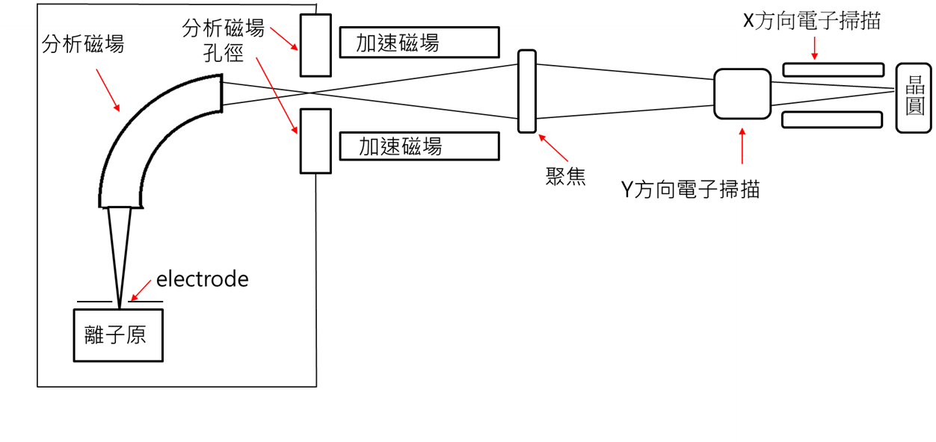
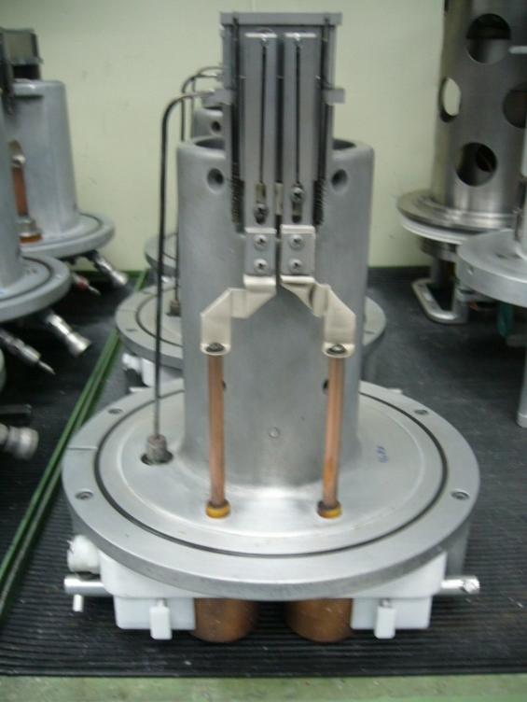
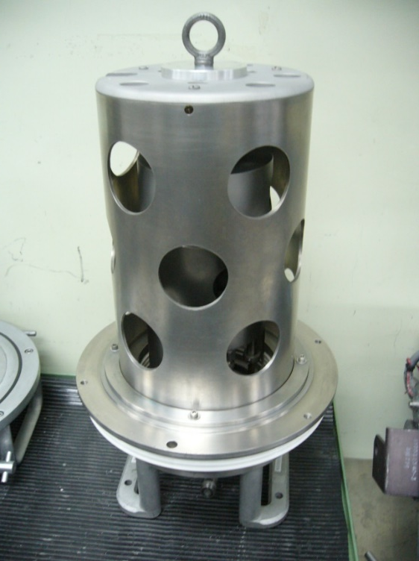
離子植入機之硬體架構
離子源
左為E500的source head
右為6200的source head

Slide 6
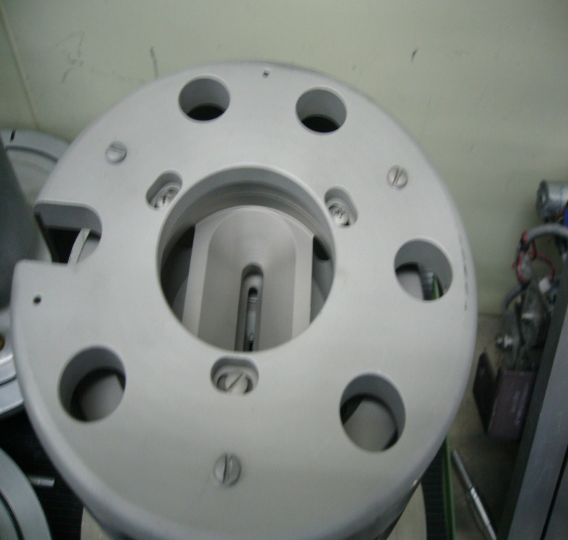
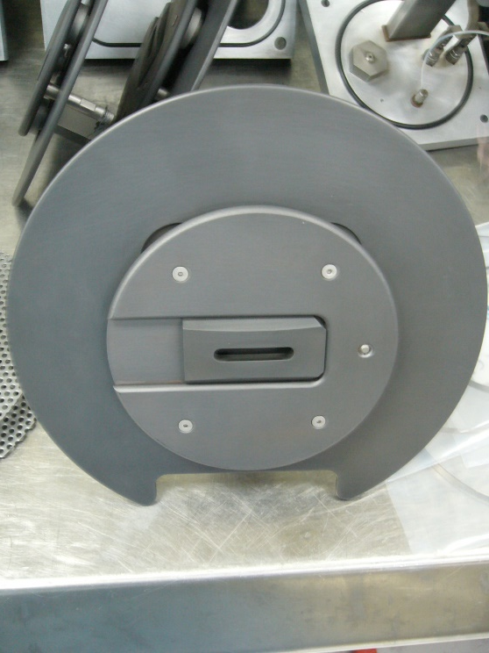
離子植入機之硬體架構
左為E500的electrode
右為6200的electrode

Slide 7
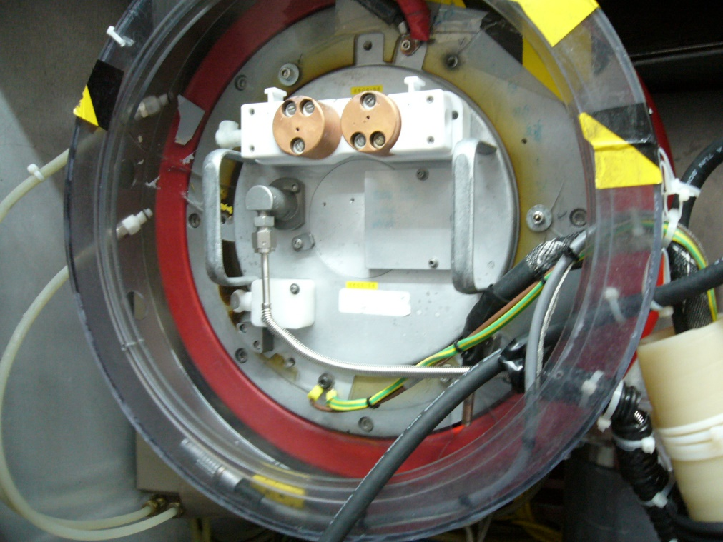

離子植入機之硬體架構
E500裝electrode、
放置source head的地方

Slide 8
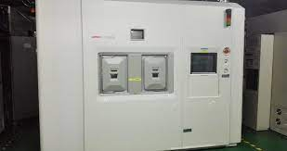
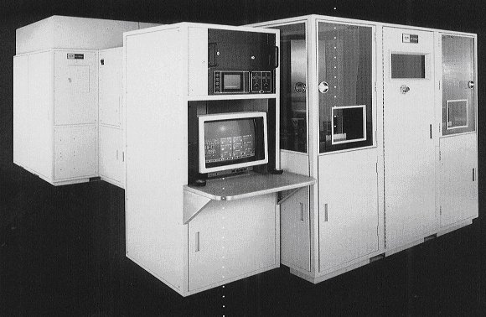
介紹Implant機台(E500、6200)
編號 | U8 / U11 | G7 /G9 /E24
型號 | NV-6200A | E500HP
機台最大電流 | Ar 600~700uA | P 500uA-1mA
 | B 500uA~1mA | BF2 1mA
前段電壓 | 20KV | 70KV
後段電壓 | 180KV | 180KV
wafer數 | 1 | 1
通入之氣體 | BF3和Ar | AsH3、PH3、BF3及Ar
掃描方式 | 電子式 | 混和式
上圖為E500
下圖為6200

Slide 9
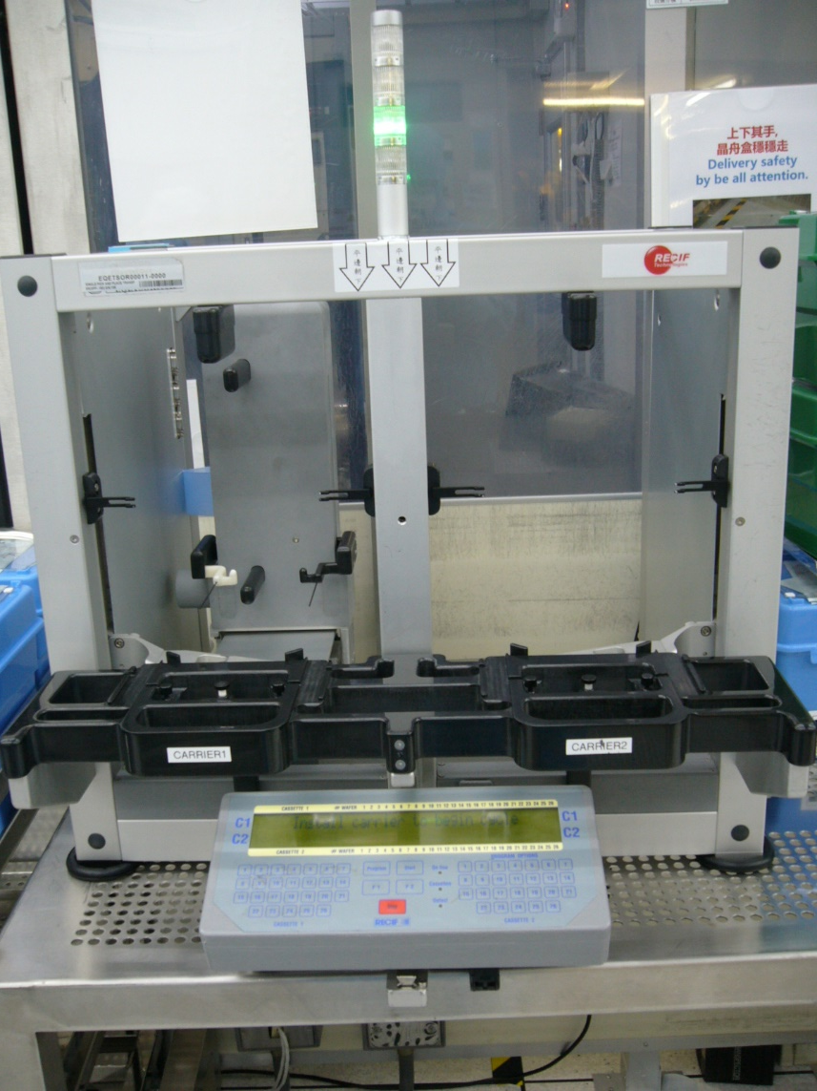
量測機台功能簡介(sorter-那達、sorter-瑞斯福)
SORTER為一晶圓搬運工具，可搬運晶圓從A to B ，可排列晶圓順序，有些則可以三點搬運A to B to C。
SORTER-瑞斯福

Slide 10
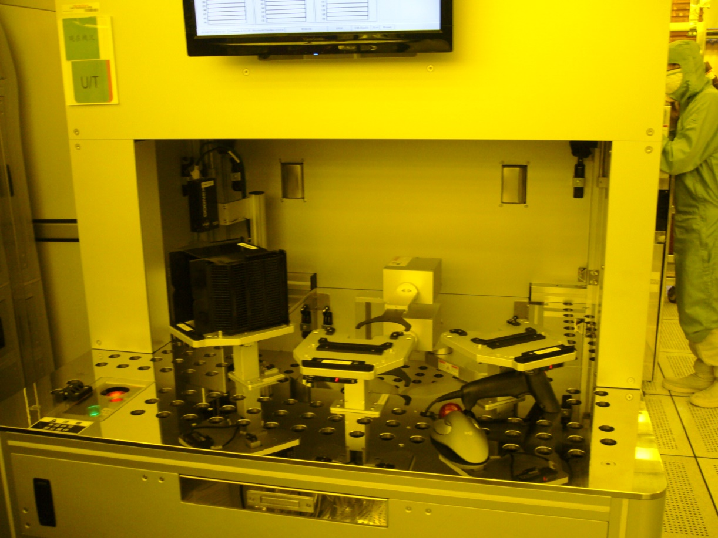
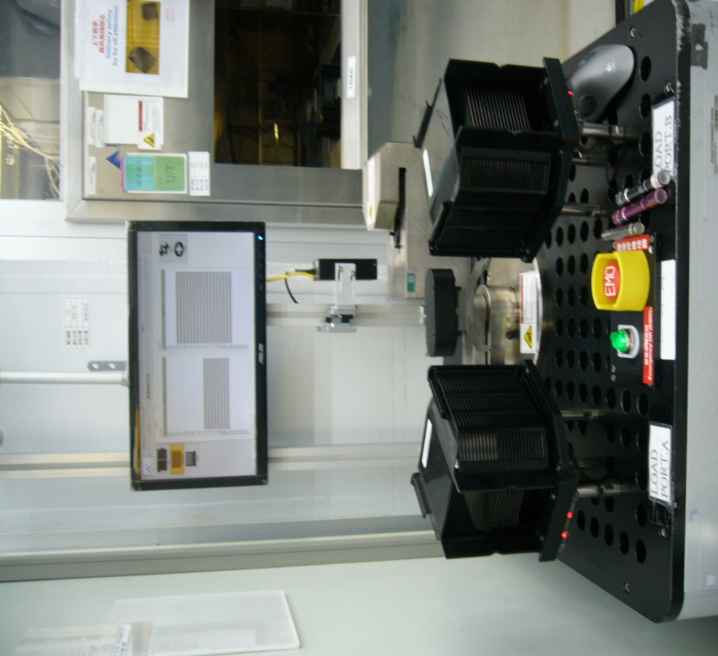
量測機台功能簡介(sorter-那達、sorter-瑞斯福)
可搬運至三處的SORTER-那達
SORTER-那達

Slide 11
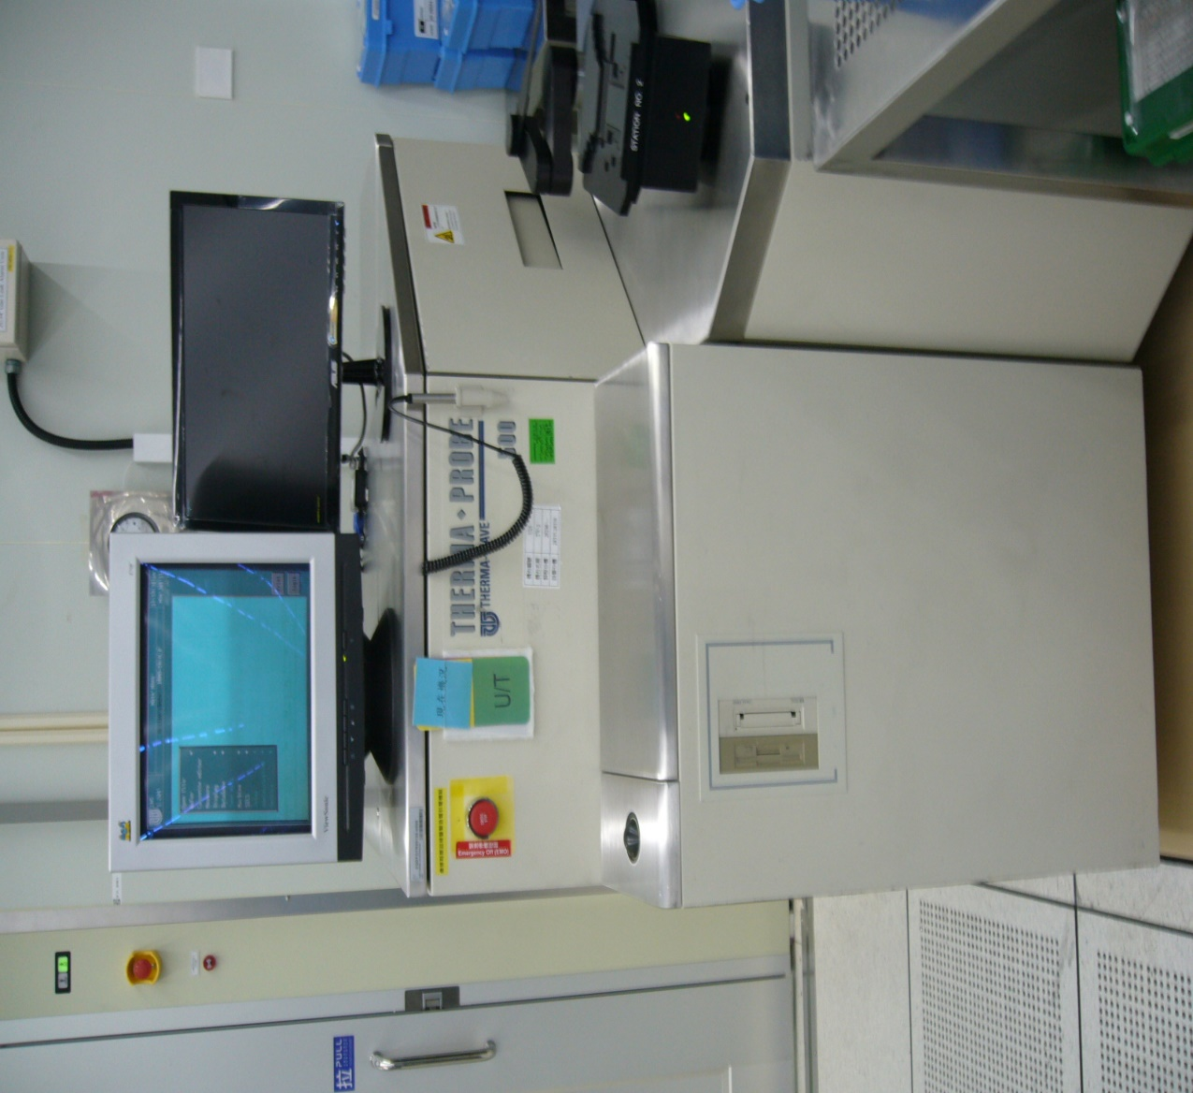
量測機台功能簡介(TW)
Thermal wave(Thermawave TP500)是紅外熱波成像檢測，採用非接觸的方式測量晶圓的受損位置。

